Slide 1
动态规划基础1 （dynamic programming）
——相关概念及简单的线性dp
由于本蒟蒻水平实在是有限，若有遗漏和错误欢迎大家立即指出并请多多包涵！
——by dsy

Slide 2
引入：斐波纳契数列F(n)
1 if n = 0 or 1
F(n-1) + F(n-2) if n > 1
F(n) =
n | 0 | 1 | 2 | 3 | 4 | 5 | 6 | 7 | 8 | 9 | 10
F(n) | 1 | 1 | 2 | 3 | 5 | 8 | 13 | 21 | 34 | 55 | 89

Slide 3
递归 vs 递推
太慢!需要优化
递归版本: 求F(n)
1 if (n==0 || n==1) return 1；
2 else return F(n-1) + F(n-2);
递推: 求F(n)
1 A[0] = A[1] = 1;
2 for (i =2; i <= n ; i++)
3 A[i]=A[i-1] + A[i-2];
4 return A[n];
有效率!
算法复杂度是 O(n)

Slide 4
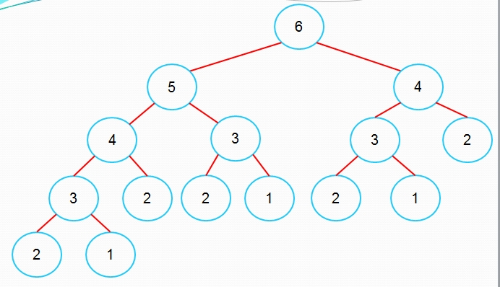
为什么太慢？？
递归版本: 求F(n)
1 if (n==0 || n==1) return 1；
2 else return F(n-1) + F(n-2);
重复子问题
导致算法效率低下

Slide 5
肿么办？
空间换时间
已经计算过的记录下来避免重复计算！
算法复杂度是 O(n)
记忆化搜索版本: 求F(n)
int calc（int n）
{
if (f([n]!= 0) return f[n];
return (f[n] =calc(n-1) + calc(n-2));
}
这就是传说中的记忆化搜索了

Slide 6
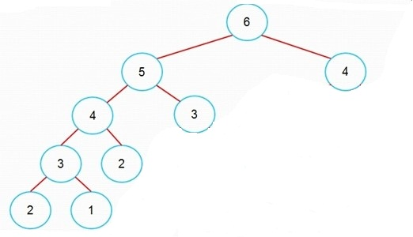
记忆化搜索
记忆化搜索，顾名思义，就是带有记忆化的搜索（这句简直就像废话……）
也就是说，用数组等将已经算过的东西记录下来在下一次要使用的直接用已经算出的值，避免重复运算，去掉的重复的搜索树

Slide 7
例1：走楼梯问题
有一人要爬n阶的楼梯，他一次可以爬1阶或2阶，问要爬完这n阶楼梯，共有多少种方法？

Slide 8
例1：走楼梯问题
斐波纳契数列
假设我们现在在第n阶阶梯上，显然，我们上一步是在n-1阶或者n-2阶，根据分类加法原理，我们可以知道，第n阶的方法=n-1阶的方法+n-2阶的方法
同样的，对于n-1阶和n-2阶我们也可以用类似的方法进行求解。
而当我们求到1阶和2阶的时候，显然方法种数分别为1、2。
所以如果f[i]表示爬到第i阶的方法数，那么
f[1]=1 f[2] = 2
f[i] = f[i - 1]+ f[i - 2]

Slide 9
动态规划方法概要
构造一个公式(递推式)，它表示一个问题的解是与它的子问题的 解相关的公式. Eg： F(n) = F(n-1) + F(n-2).
以自底向上（递推）或者自顶向下（记忆化搜索）的方法求所有需要的f(i)……
但是，对于很多题目要构造一个递推式
看起来是比较困难的样子……
——所以，这个步骤对于解决问题其实并不算全面……

Slide 10
动态规划原理——加法原理、乘法原理（本页内容纯属个人观点，求轻喷！）
分类加法原理：
做一件事，完成它可以有n类办法，在第一类办法中有m1种不同的方法，在第二类办法中有m2种不同的方法，……，在第n类办法中有mn种不同的方法，那么完成这件事共有N=m1+m2+m3+…+mn种不同方法。
分步乘法原理：
做一件事，完成它需要分成n个步骤，做第一步有m1种不同的方法，做第二步有m2种不同的方法，……，做第n步有mn种不同的方法，那么完成这件事共有N=m1×m2×m3×…×mn种不同的方法。

Slide 11
例2：最长不下降子序列
设有一个正整数的序列：b1,b2,…，bn，对于下标i1<i2<…＜im，若有bi1≤bi2≤…≤bim
则称存在一个长度为m的不下降序列。
例如，下列数列
13 7 9 16 38 24 37 18 44 19 21 22 63 15
对于下标i1=1，i2=4，i3=5，i4=9，i5=13，满足13＜16＜38＜44＜63,则存在长度为5的不下降序列。
但是，我们看到还存在其他的不下降序列: i1=2，i2=3，i3=4，i4=8，i5＝10，i6=11，i7=12，i8=13，满足：7＜9＜16＜18
＜19＜21＜22＜63，则存在长度为8的不下降序列。
问题为：当b1,b2,…，bn给出之后，求出最长的不下降序列。

Slide 12
例2：最长不下降子序列
f[i]表示以第i个数结尾的不下降子序列的最大长度，
f[i]就可以由前面任何一个满足a[j]<=a[i]的f[j]+1得到
所以，可以推导出：
f[i] = 1
f[i]=max{f[j]+1}（a[j]<=a[i] 且 j<i）

Slide 13
例2：最长不下降子序列
f[i] = 1
f[i]=max{f[j]+1}（a[j]<=a[i] 且 j<i）
a[i]:
13 | 7 | 9 | 16 | 38 | 24 | 37 | 18 | 44 | 19 | 21 | 22
f[i]:
1 | 1 | 1 | 1 | 1 | 1 | 1 | 1 | 1 | 1 | 1 | 1
1
1
2
3
4
4
5
4
6
5
6
7

Slide 14
例2：最长不下降子序列
for(i = 0; i < n; i++) { f[i] = 1; for(j = 0; j < i; j++) { if(a[j] <= a[i] && f[j] + 1 > f[i]) f[i] = f[j] + 1; } }
int calc(int x)
{
if (f[x] != 0) return f[x];
f[x] = 1;
for (int i = 0; i < x; i++)
{
if (a[i] <= a[x])
{
t = calc(i);
if (t + 1 > f[x]) f[x] = t+ 1;
}
}
return f[x];
}
本题可采用单调队列将复杂度优化至O（nlogn）
（送一道单调队列裸题：poj2823滑动窗口取最值）

Slide 15
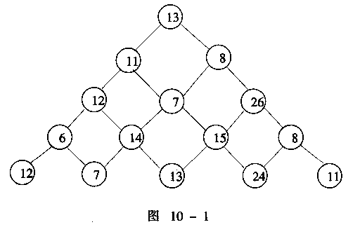
例3：数字三角形（poj1163）
设有一个三角形的数塔，顶点结点称为根结点，每个结点有一个整数数值。从顶点出发，可以向左走，也可以向右走。如图所示。
问题：
当三角形数塔给出之后，求从第一层到达底层的路径最大值。

Slide 16
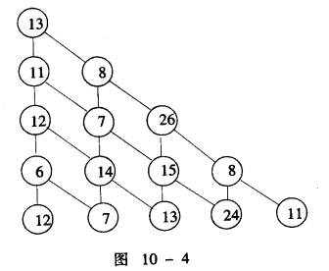
例3：数字三角形（poj1163）
这样就是向下走和向右下走！
f[i,j]表示从顶层到达第i层第j个位置的最大的得分
第i层第j个位置可以由第i-1层的第j个位置或者第i-1层的第 j-1个位置走过来
f[i,j]=max(f[i-1,j],f[i-1,j-1])+a[i,j];

Slide 17
例3：数字三角形（poj1163）
0
1
2
3
4
13
0
24
21
1
36
31
34
2
42
45
51
42
3
54
52
64
79
53
4
f[i,j]=max(f[i-1,j],f[i-1,j-1])+a[i,j]

Slide 18
例3：数字三角形（poj1163）
for(int i = 0; i < n; i++)
{
for(int j = 0; j <= i; j++)
{
f[i][j] = max(f[i - 1][j], f[i - 1][j -1 ]) + a[i][j];
}
}
对最后一行的f值进行扫描，最大的那一个即是结果

Slide 19
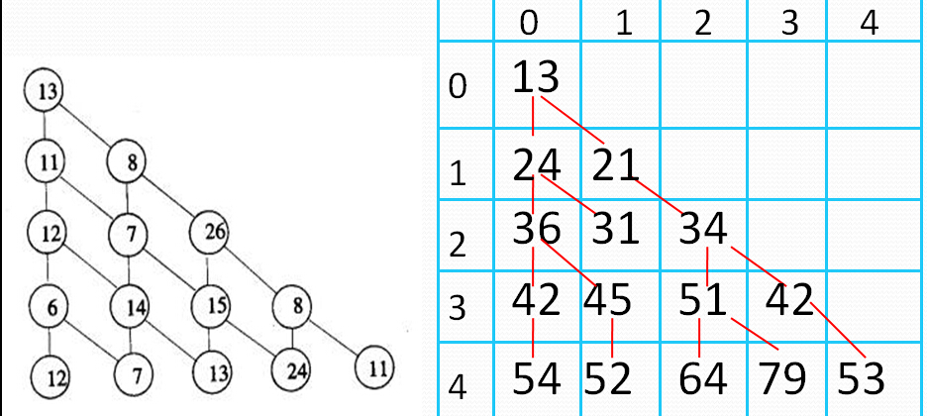
下面给出若干概念
动规的定义:
动态规划是解决多阶段决策过程最优化问题的一种方法。
阶段：
把问题分成几个相互联系的有顺序的几个环节，这些环节即称为阶段。
状态：
某一阶段的出发位置称为状态。通常一个阶段包含若干状态。

Slide 20
下面给出若干概念
决策：
从某阶段的一个状态演变到下一个阶段某状态的选择。
策略：
由开始到终点的全过程中，由每段决策组成的决策序列称为全过程策略，简称策略。

Slide 21
下面给出若干概念
状态转移方程：
前一阶段的终点就是后一阶段的起点，前一阶段的决策选择导出了后一阶段的状态，这种关系描述了由i阶段到i+1阶段状态的演变规律，称为状态转移方程。
形如：
f[i] = f[i - 1]+ f[i - 2]
f[i,j]=max(f[i-1,j],f[i-1,j-1])+a[i,j]
等等

Slide 22
动态规划适用的基本条件 ——具有相同子问题
首先，我们必须要保证这个问题能够分解出几个子问题，并且能够通过这些子问题来解决这个问题。
其次，将这些子问题做为一个新的问题，它也能分解成为相同的子问题进行求解。
也就是说，假设我们一个问题被分解为了A,B,C三个部分，那么这A,B,C分别也能被分解为A,B,C三个部分，而不能是D,E,F三个部分。

Slide 23
动态规划适用的基本条件 ——满足最优子结构
问题的最优解包含着它的子问题的最优解。即不管前面的策略如何，此后的决策必须是基于当前状态（由上一次决策产生）的最优决策。
反例：
3 1 0
1 2 2
0 2 3
1
2
3
4
在上图中找出从第1点到第4点的一条路径，要求路径长度mod 4的余数最小。

Slide 24
动态规划适用的基本条件 ——满足无后效性
“过去的步骤只能通过当前状态影响未来的发展，当前的状态是历史的总结”。这条特征说明动态规划只适用于解决当前决策与过去状态无关的问题。状态，出现在策略任何一个位置，它的地位相同，都可实施同样策略，这就是无后效性的内涵
这是动态规划中极为重要的一点，如果当前问题的具体决策，会对解决其它未来的问题产生影响，如果产生影响，就无法保证决策的最优性。

Slide 25
例4：最大子序列和
题意：给你一个有正有负的序列，求一个最长的连续子序列，使其和最大！
样例输入： -5 6 -1 5 4 -7
样例输出： 14

Slide 26

例4：最大子序列和
样例输入： -5 6 -1 5 4 -7
用f[i]表示第i个数及其左边若干个数（可以为0）的最大子序列和。
If (f[i - 1] > 0) f[i] = f[i - 1]+a[i];
else f[i] = a[i];
a[i] | -5 | 6 | -1 | 5 | 4 | -7
F(i)
-5
6
5
10
14
7

Slide 27
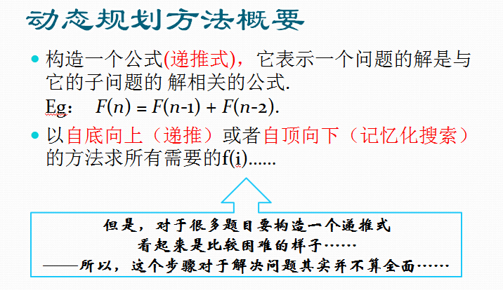
通过前面几道题的讲解，相信大家对动规有了一定的感觉和认识！
我之前说过:
那么，下面我给出做动态规划
更加实用的一般步骤:

Slide 28
First ，确定状态：
（一维描述不完就二维，二维不行就三维四维……总之要敢想）
状态的参数一般有
1）描述位置的：前(后)i单位，第i到第j单位，坐标为(i,j)等
2）描述数量的：取i个，不超过i个，至少i个等
3）描述对后有影响的：状态压缩的，一些特殊的性质

Slide 29
Second， 确定转移方程：
1）检查参数是否足够；
2）分情况：最后一次操作的方式，取不取，怎么样放，前一项是什么
3）初始边界是什么。
4）注意无后效性。比如说，求A就要求Ｂ，求Ｂ就要求Ｃ，而求Ｃ就要求Ａ，这就不符合无后效性了。
根据状态枚举最后一次决策（即当前状态怎么来的）就可确定出状态转移方程！

Slide 30
Third， 确定编程实现方式
1）递推
2）记忆化搜索
之前的题目都是既可以用递推，
也可以用记忆化搜索，
而实际上，
凡是可以递推的均可以用记忆化搜索，
但是有的问题却只能用记忆化搜索解决！

Slide 31
例5：滑雪（poj1088）
Michael喜欢滑雪，这并不奇怪， 因为滑雪的确很刺激。可是为了获得速度，滑的区域必须向下倾斜，而且当你滑到坡底，你不得不再次走上坡或者等待升降机来载你。Michael想知道载一个区域中最长底滑坡。区域由一个二维数组给出。数组的每个数字代表点的高度。下面是一个例子 1 2 3 4 5 16 17 18 19 6 15 24 25 20 7 14 23 22 21 8 13 12 11 10 9 一个人可以从某个点滑向上下左右相邻四个点之一，当且仅当高度减小。在上面的例子中，一条可滑行的滑坡为24-17-16-1。当然25-24-23-...-3-2-1更长。事实上，这是最长的一条。

Slide 32
例5：滑雪（poj1088）
第一步：确定状态
f[i][j]表示从（i，j）滑下的最长路径长度
第二步：确定状态转移方程
——由于f[i][j]由上下左右四个方向转移过来
F[i][j] = max {f[i - 1][j] + 1 (a[i - 1][j] <a[i][j])
{f[i + 1][j] + 1 (a[i + 1][j] <a[i][j])
{f[i][j - 1] + 1 (a[i][j - 1] <a[i][j])
{f[i][j + 1] + 1 (a[i][j + 1] <a[i][j])
（初值）：f[i][j] = 0
第三步：确定实现方法
相信同学们已经看出问题了，我们没法通过递推的方式在算f[i][j]之前将他上下左右四个点的值都求出来！！！

Slide 33
例5：滑雪（poj1088）
所以记忆化搜索就成为解决这个问题的唯一办法！
——将算过的每一个f[i][j]记录下来，如果再一次需要算f[i][j]时不再递归直接用记下来的结果！
long dp(long x, long y)
{
if (f[x][y] != 0) return f[x][y]; //保证了每一个重复子问题都只算了一遍
f[x][y] = 1;
if ((a[x - 1][y] < a[x][y])&&(x > 1)) f[x][y] = max(f[x][y], dp(x - 1, y) + 1);
if ((a[x + 1][y] < a[x][y])&&(x < n)) f[x][y] = max(f[x][y], dp(x + 1, y) + 1);
if ((a[x][y - 1] < a[x][y])&&(y > 1)) f[x][y] = max(f[x][y], dp(x, y - 1) + 1);
if ((a[x][y + 1] < a[x][y])&&(y < m)) f[x][y] = max(f[x][y], dp(x, y + 1) + 1);
return f[x][y];
}

Slide 34
例6：最长公共子序列
一个给定序列的子序列是在该序列中删去若干元素后得到的序列。
给定两个序列X和Y，当另一序列Z既是X的子序列又是Y的子序列时，称Z是序列X和Y的公共子序列。
最长公共子序列:公共子序列中长度最长的子序列。
给定两个序列X={x1,x2,…,xm}和Y={y1,y2,…, yn}，找出X和Y的一个最长公共子序列。
样例输入：abcfbc
abfcab
样例输出：4

Slide 35
例6：最长公共子序列
第一步：确定状态
f[i][j]表示前一个字符串的前i位与后一个字符串的前j位的最长公共子序列长度
第二步：确定状态转移方程
当x[i]==y[j]，长度为i的子序列和长度为j的子序列的最长公共子序列就是长度为i-1和长度为j-1 的子序列中最长的公共子序列加上1
即：f[i][j]=f[i-1][j-1]+1
当x[i]!=x[j]，第一个序列长度为i的子序列和第二个序列中长度为j的子序列的公共子序列中x[i]和y[j]不同时出现。
也就是说在x[0]~x[i]和y[0]~y[i]的最长公共子序列实际上与x[0]~x[i-1]和 y[0]~y[i]的最长公共子序列一样或者与x[0]~x[i]和 y[0]~y[i-1]的最长公共子序列一样
即：f[i][j]=max(f[i - 1][j] ,f[i][j - 1])

Slide 36
例6：最长公共子序列
第三步：确定程序实现方式
递推或记忆化搜索均可
f[i][j]=f[i-1][j-1]+1
f[i][j]=max(f[i - 1][j] ,f[i][j - 1])

Slide 37
例子
例6：最长公共子序列
X = (B, D, C, A, B, A)
Y = (A, B, C, B, D, A,B)
0
1
2
3
4
5
6
y_{j}
B
D
C
A
B
A
0
x_{i}
0
0
0
0
0
0
0
如果 xi = yj
f[i, j] = “ ”
否则
如果 c[i - 1, j]≥c[i, j-1]
f[i, j] = “ ↑ ”
否则
f[i, j] = “ ← ”
1
A
0
↑
0
↑
0
↑
0
1
1
←1
2
B
0
1
↑
1
2
←1
←1
←2
3
C
0
↑
1
↑
1
2
↑
2
↑
2
←2
4
B
0
1
↑
1
↑
2
↑
2
3
←3
5
D
0
↑
1
2
↑
2
↑
2
↑
3
↑
3
6
A
0
↑
1
↑
2
↑
2
3
↑
3
4
7
B
0
1
↑
2
↑
2
↑
3
4
↑
4

Slide 38
以上例题均属于线性dp讨论范畴……
下一次课，我们要讲的是动态规划一个非常经典也非常重要的组成部分——背包问题！

